Slide 1
Муниципальное казенное дошкольное образовательное учреждение
«Тогучинский детский сад №1»
«Интеграция математических представлений и развития речи.»
Выполнила: учитель-логопед Янькина Т.С.

Slide 2
Полноценное развитие детей
в любой из образовательных
областей невозможно
без речи,
без общения,
без коммуникативной
деятельности.

Slide 3
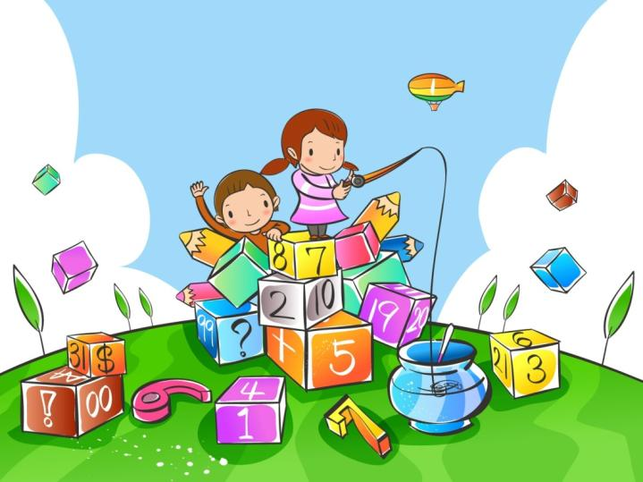
ФГОС ДО Целевые ориентиры:
ребенок достаточно хорошо владеет устной речью, может выражать свои мысли и желания,
может использовать речь для выражения своих мыслей, чувств и желаний, построения речевого высказывания в ситуации общения,
может выделять звуки в словах,
у ребенка складываются предпосылки грамотности.

Slide 4
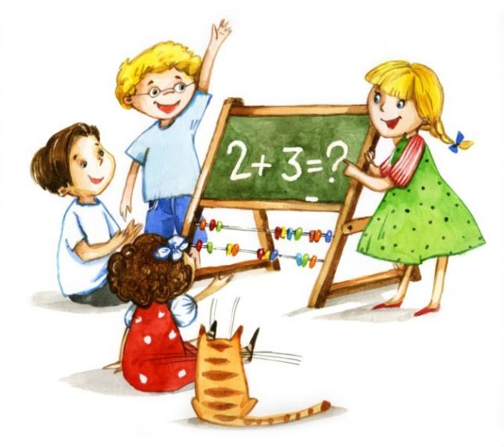
Развитие речи дошкольников
на занятиях по математике
Актуальные проблемы: - Формирование пассивного и активного словаря. - Совершенствование грамматического строя и связной речи. - Развитие умений обосновывать свои практические действия, опровергать неправильные высказывания, доказывать ошибки.

Slide 5
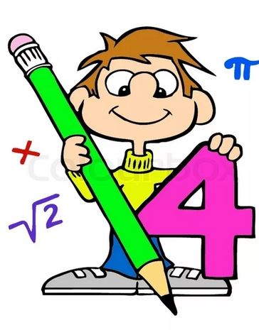
Развитие речи дошкольников
на занятиях по математике
Условия успешного речевого развития. - Побуждать детей обращаться к взрослым с вопросами, суждениями, высказываниями; к речевому общению между собой. - Давать детям образцы правильной литературной речи. - Обеспечивать развитие звуковой культуры речи детей. - Обеспечивать детям условия для обогащения их словаря. - Создать условия для овладения детьми грамматическим строем речи. - Развивать у детей связную речь. - Уделять специальное внимание развитию у детей понимания речи, упражняя детей в выполнении словесной инструкции. - Создавать условия для развития планирующей и регулирующей функции речи детей.

Slide 6
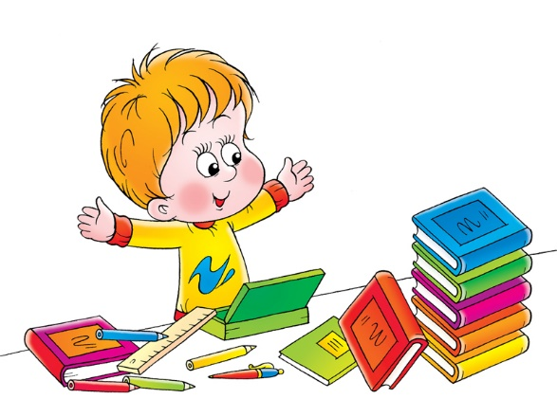
На занятиях по развитию элементарных математических представлений мы формируем у детей специальный словарь – математических терминов.

Slide 7
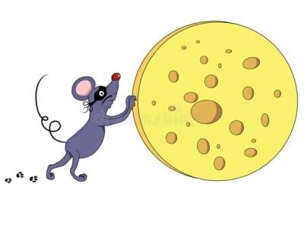
Создавая дополнительный эмоциональный фон – с помощью художественного слова, музыкальных произведений – мы помогаем, что называется «упасть зерну на взрыхленную почву», т.е. прочнее усвоить то или иное понятие
Вопросы, требующие развернутого ответа: «Какая фигура подойдет мышонку, чтобы катить, а медвежонку – посидеть?», «Почему?»

Slide 8
Игры с математическим содержанием, не утомляют детей̆, не вызывают у них негативных реакций, а лишь наоборот дети проявляют огромный̆ интерес, оживление и радость, что поддерживает постоянно положительныӗ эмоциональныи настрой.

Slide 9
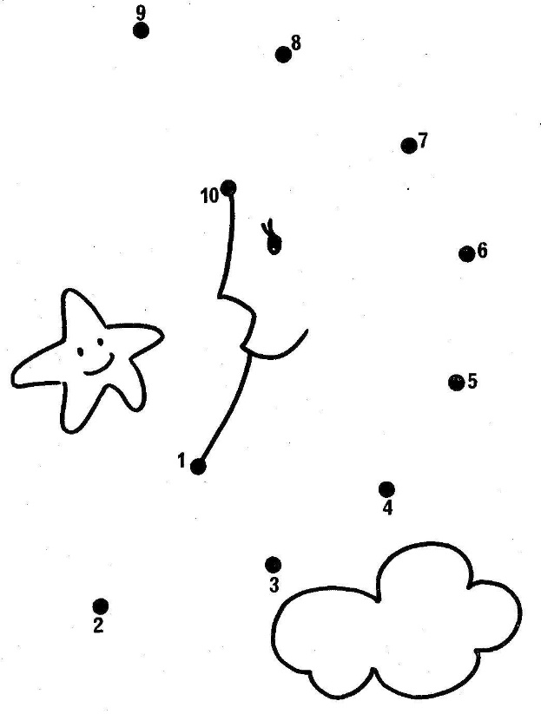
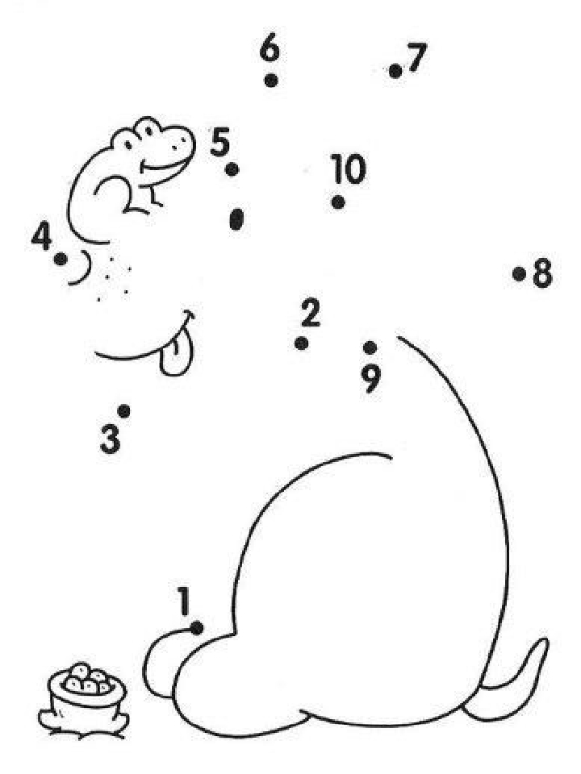
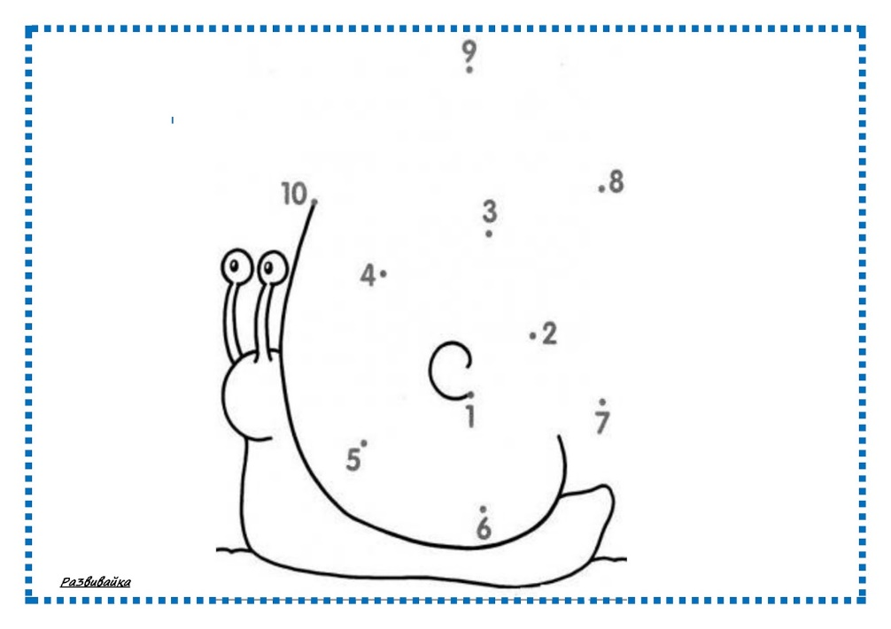
Умеете считать до 10 ? А сможете получить картинку соединяя цифры по порядку ?

Slide 10
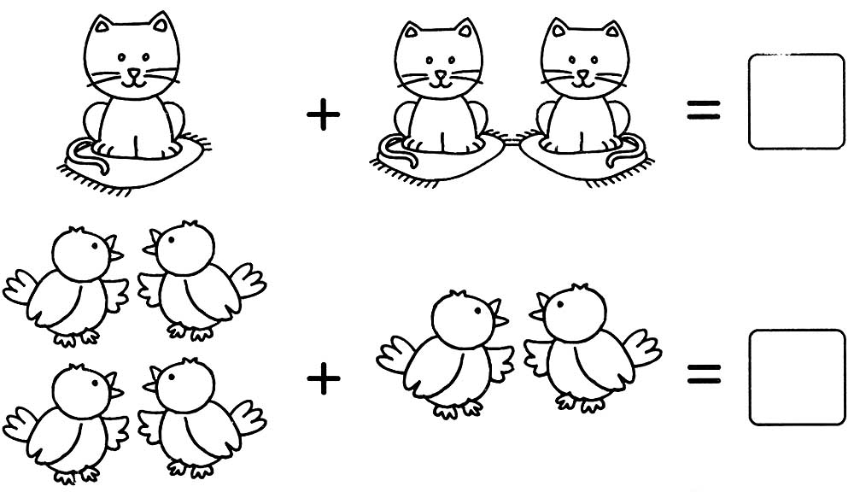
Игра-Посчитай

Slide 11
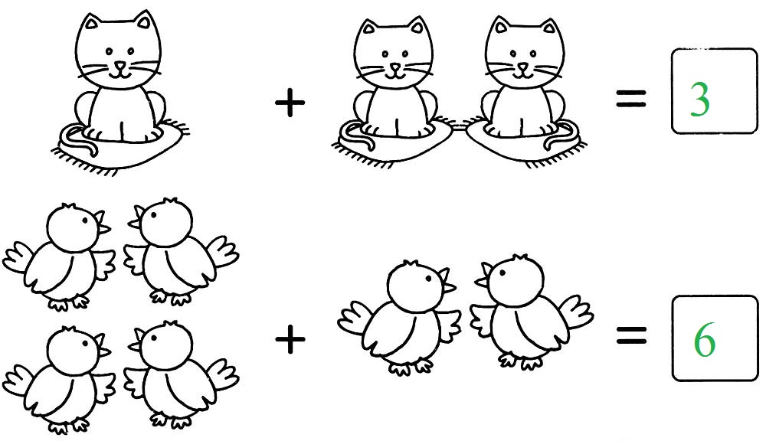

Slide 12
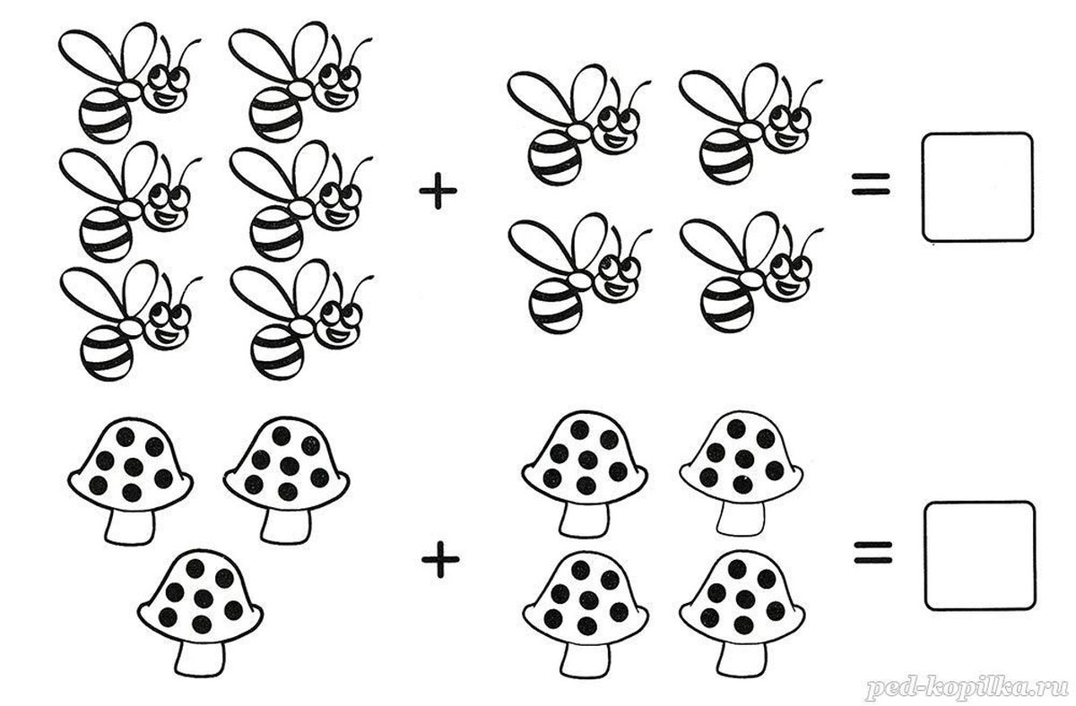

Slide 13
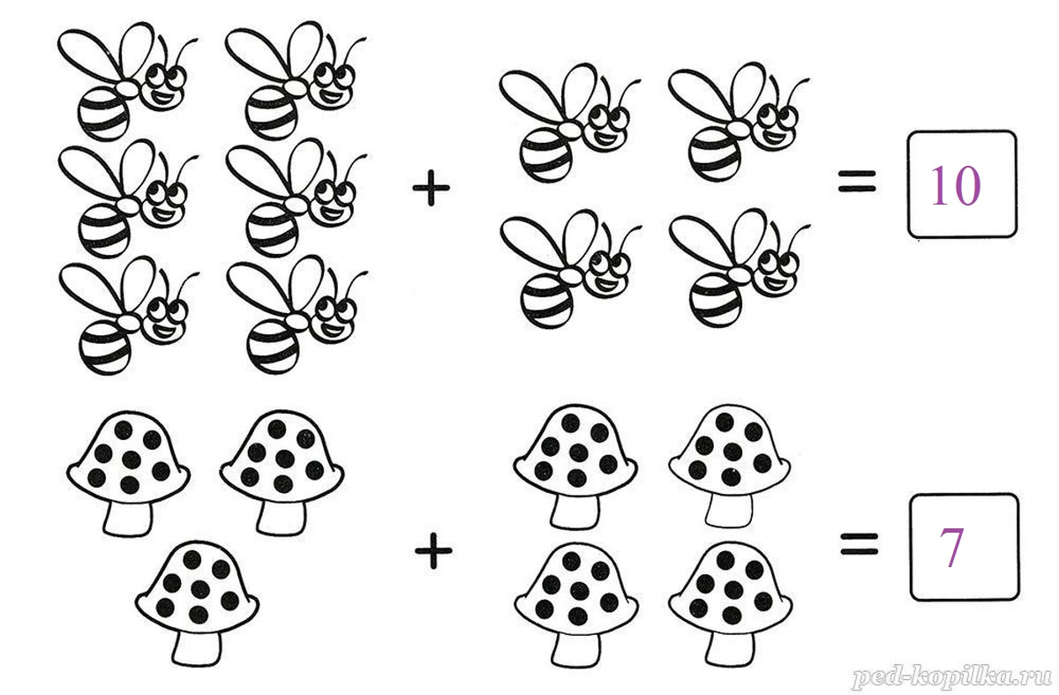

Slide 14
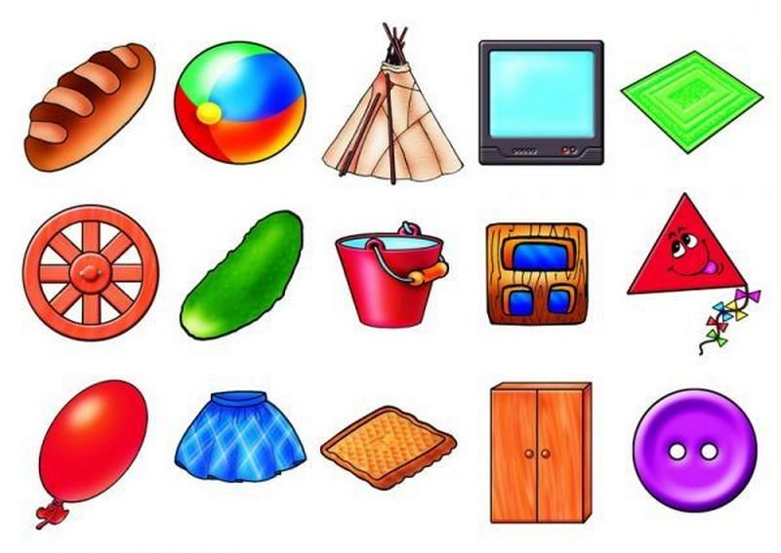
Игра- На что похоже. Назови предмет его цвет и на какую геометрическую фигуру он похож

Slide 15
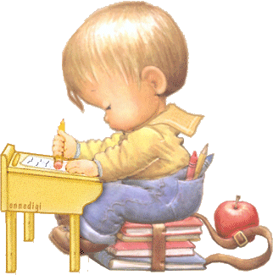
Использование игровых методов и приемов формирования элементарных математических представлений дает положительный результат в развитии психических процессов и речи.

Slide 16
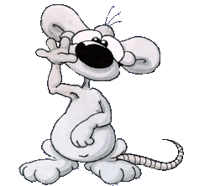
Спасибо за внимание

